Slide 1
О порядке проведения аттестации педагогических работников, осуществляющих образовательную деятельность.
«Педагог-методист» и «педагог-наставник» - новые квалификационные категории в образовательной организации
Каверина Евгения Владимировна,
старший методист центра сопровождения аттестации педагогических и руководящих работников
Белгород, 2023 г.

Slide 2
I. Нормативно-правовые акты, регламентирующие новые подходы в процедуре аттестации
Указ Президента Российской Федерации от 07 мая 2018 г. №204 «О национальных целях и стратегических задачах развития Российской Федерации на период до 2024 года», Поручение Президента Российской Федерации по итогам заседания Государственного совета по вопросам совершенствования общего образования, состоявшегося 23.12.2015 г. (ПР-15ГС, п. 1г)
Приказ Министерства образования и науки Российской Федерации от 26 июля 2017 г. № 703 «Об утверждении плана мероприятий («дорожной карты») Министерства образования и науки Российской Федерации по формированию и введению национальной системы учительского роста»
Федеральный закон от 29.12.2012 № 273-ФЗ (ред. от 17.02.2023) «Об образовании в Российской Федерации» (ст. 48 «Обязанности и ответственность педагогических работников», ст. 49 «Аттестация педагогических работников»)
Федеральный закон от 17.02.2023 № 19-ФЗ «Об особенностях правового регулирования отношений в сферах образования и науки в связи с принятием в Российскую Федерацию Донецкой Народной Республики, Луганской Народной Республики, Запорожской области, Херсонской области и образованием в составе Российской Федерации новых субъектов - Донецкой Народной Республики, Луганской Народной Республики, Запорожской области, Херсонской области и о внесении изменений в отдельные законодательные акты Российской Федерации»
Приказ Минпросвещения России от 24 марта 2023 года № 196 «Об утверждении Порядка проведения аттестации педагогических работников организаций, осуществляющих образовательную деятельность»
Постановление Правительства Российской Федерации от 21 февраля 2022 года № 225 – утверждена номенклатура должностей педагогических работников организаций, осуществляющих образовательную деятельность, должностей руководителей образовательных организаций (Подраздел 2 раздела I)
Профессиональный стандарт «Педагог (педагогическая деятельность в сфере дошкольного, начального общего, основного общего, среднего общего образования) (воспитатель, учитель)», утвержденный приказом Минтруда России от 18.10.2013 № 544н.
Постановление Правительства Белгородской области от 01.12.2014 № 429-пп «Об утверждении административного регламента департамента образования Белгородской области предоставления гос. Услуги «Аттестация педагогических работников организаций, осуществляющих образовательную деятельность на территории Белгородской области»
Приказ Министерства образования Белгородской области от 15.06.2023 № 1819 «Об утверждении региональных документов по аттестации педагогических работников.

Slide 3
Новые субъекты Российской Федерации
Федеральный закон Российской Федерации от 14.02.2023 № 19-ФЗ
Новые субъекты РФ: Донецкая Народная Республика, Луганская Народная Республика, Запорожская область, Херсонская область
Статья 7. Педагогические и научно-педагогические работники
Приказ Минпросвещения России от 02.03.2023 № 152
Порядок признания в РФ лиц, имеющих кв.к. пед. работников, установленные на территориях…, имеющими кв. категории
2. Признание лиц, … имеющими квалификационные категории педагогических работников проводится организациями, осуществляющими образовательную деятельность, с которыми указанные лица состоят в трудовых отношениях или в которые поступают на работу.
Часть 4
Лица, … имеющие квалификационные категории педагогических работников, установленные на территориях ДНР, ЛНР, ХО, ЗО … до дня их принятия в Российскую Федерацию, признаются .. имеющими квалификационные категории педагогических работников на срок их присвоения в порядке, установленном федеральным органом исполнительной власти…
Часть 5
Действие квалификационных категорий педагогических работников ,.. сроки действия которых заканчиваются в период с 1 марта 2022 года по 1 июня 2024 года, продлевается до 1 сентября 2024 года.
Приказ Минпросвещения России от 01.03.2023 № 147
«Об установлении соответствия должностей педагогических работников, не относящихся к ППС, установленных на территориях ДНР, ЛНР, ЗО, ХО до дня их принятия в РФ, должностям педагогических работников, установленным номенклатурой должностей пед. работников …»
Часть 7
На лиц… , не распространяется требование ч. 2 ст. 49 ФЗ от 29.12. 2012 года № 273-ФЗ «Об образовании в РФ» в отношении прохождения аттестации в целях подтверждения соответствия педагогических работников занимаемым ими должностям до 1 сентября 2024 года.

Slide 4
Вступил в силу с 1 сентября 2023 г.
Действует до 31 августа 2029 г.
Квалификационные категории, установленные до вступления в силу настоящего приказа, сохраняются в течение срока, на который они были установлены
Приказ Министерства просвещения РФ
от 24 марта 2023 г.
№ 196, зарегистрирован в Минюсте РФ
02 июня 2023 г.
Содержит три Порядка аттестации педагогических работников:
в целях подтверждения соответствия занимаемой должности ;
в целях установления первой и высшей квалификационной категории;
в целях установления квалификационной категории «педагог-методист» или «педагог- наставник»

Slide 5
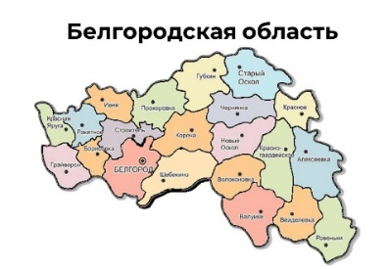
7
Нормативно-правовые акты, регламентирующие процедуру аттестации педагогов
ПРОЕКТ административного регламента предоставления государственной услуги «Аттестация педагогических работников организаций, осуществляющих образовательную деятельность, в целях установления квалификационной категории (в части подачи заявления и получения результатов предоставления услуги) на территории Белгородской области (на согласовании):
подача заявлений в электронном виде;
отсутствие отзыва;
уведомление о решении ГАК через личный кабинет (ЕГПУ);
необходимость заверять копии документов, предоставляемых через личный кабинет (ЕГПУ).
7. Приказ Министерства образования Белгородской области от 15.06.2023 № 1819 «Об утверждении региональных документов по аттестации педагогических работников»
Сайт БелИРО – «Аттестация педагогических работников» – «Документы» –
«Региональные документы»

Slide 6
Законодательные основания процедур аттестации
Федеральный закон от 28.12.2012 года
№ 273-ФЗ
«Об образовании в Российской Федерации»
1
Аттестация в целях подтверждения соответствия занимаемой должности
П.8 ч.1. ст.48 «педагогические работники обязаны проходить аттестацию на соответствие занимаемой должности в порядке, установленном законодательством об образовании
2
Ч. 2 с. 49 «проведение аттестации педагогических работников в целях подтверждения соответствия педагогических работников занимаемым ими должностям осуществляется 1 раз в 5 лет на основе оценки их профессиональной деятельности аттестационными комиссиями самостоятельно формируемыми организациями, осуществляющими образовательную деятельность»
www.beliro.ru

Slide 7
Формирование аттестационной комиссии
Формирование списка работников, подлежащих аттестации и графика ее проведения
Подготовка представления на каждого аттестующегося
Этапы
аттестации
в целях подтверждения соответствия занимаемой должности
Оформление результатов аттестации
Проведение аттестации
Алгоритм прохождения аттестации не поменялся

Slide 8
1
2
АК создается распорядительным актом работодателя из числа работников ОО и состоит не менее чем из 5 человек (п.6)
Руководитель ОО в состав АК
не входит (п.7)
Аттестация в целях подтверждения соответствия занимаемой должности
4
3
При отсутствии представителя первичной профсоюзной организации в состав АК включается представитель иного представительного органа (п. 7)
У работодателя хранится: протокол заседания АК, представление работодателя и дополнительные сведения (при наличии) (п.19)
новации порядка аттестации

Slide 9
1
2
Сведения об аттестации в трудовую книжку и (или) в сведения о трудовой деятельности не вносятся (п.20)
Уточнено: аттестация педработников осуществляется на основе представления работодателя (п.10)
Аттестация в целях подтверждения соответствия занимаемой должности
4
3
Исключено: учет сведений о прохождении независимой оценки квалификации, т.к не относится к оценке результатов профессиональной деятельности
Исключена оценка деловых качеств, поскольку связана с личностными качествами человека (п.11)
www.beliro.ru
Сведения об аттестации в трудовую книжку и (или) в сведения о трудовой деятельности не вносятся (п. 20)

Slide 10
Законодательные основания процедур аттестации
Федеральный закон от 28.12.2012 года
№ 273-ФЗ
«Об образовании в Российской Федерации»
1
Аттестация
в целях установления квалификационной категории
(первой, высшей)
Ч.1. ст.49 «Аттестация педагогических работников проводится … по желанию педагогических работников в целях установления квалификационной категории»
Ч.3 ст. 49 «Проведение аттестации в целях установления квалификационной категории педагогических работников организаций, осуществляющих образовательную деятельность … осуществляется аттестационными комиссиями, формируемыми уполномоченными органами государственной власти субъектов РФ»
2
www.beliro.ru

Slide 11
1
2
Исключен срок, запрещающий проведение аттестации на высшую квалификационную категорию не ранее чем через 2 года после установления 1 кв.категории (п.30)
Установлена обязанность АК:
уведомляет педработников не только о сроках, но и о формах и способах проведения аттестации (п.31)
Аттестация
в целях установления квалификационных категорий
4
3
Уточняется: оценка проф.деятельности педагогических работников осуществляется на основе результатов их работы, соответствующих показателям, предусмотренных пп. 35 и 36 ( п.37)
Заявление на высшую категорию: подают педработники имеющие (имевшие) по одной из должностей первую или высшую кв.кат. (п.30)
www.beliro.ru

Slide 12
1
2
Без участия специалистов проводится аттестация педагогических работников имеющих награды или являющихся призерами профессиональных конкурсов (п.31)
Порядком не предусмотрено: ни конкретизация перечня госнаград, почетных званий…, ни перечня профессиональных конкурсов
Аттестация
в целях установления квалификационных категорий
3
4
Установлены ограничения: по желанию предоставить дополнительные сведения не позднее чем за 5 раб.дней до заседания АК (п.31)
Порядком исключено требование о сроке действия квалификационной категории
www.beliro.ru

Slide 13
Педагогические работники, имеющие государственные награды, почетные звания, ведомственные знаки отличия и иные награды, полученные за достижения в педагогической деятельности, либо являющиеся призерами конкурсов профессионального мастерства педагогических работников
Аттестация
без экспертной оценки профессиональной деятельности (п.31 абзацы 4 и 5)
Педагогические работники, участвующие в реализации программ спортивной подготовки , учитываются государственные награды, почетные звания, ведомственные знаки отличия, полученные за достижения в спортивной подготовке лиц, ее проходящих, а также результаты конкурсов профессионального мастерства

Slide 14
Государственные награды:
Орден, Орден Почета, Орден Дружбы, Медаль ордена, Почетное звание «Народный учитель РФ» и «Заслуженный учитель РФ» , Почетная грамота Президента РФ, Благодарность Президента РФ
Ведомственные награды (Министерства РФ)
Медали: К.Д.Ушинского и Л.С.Выгодского,
почетные звания: «Почетный работник сферы образования РФ» и «Почетный работник сферы воспитания детей и молодежи РФ»,
нагрудные знаки: «За милосердие и благотворительность», «Почетный наставник», «За верность профессии», «Молодость и профессионализм»,
Почетная грамота Министерства просвещения РФ
Государственные награды, почетные звания, ведомственные знаки отличия
Отраслевые награды (уровень субъекта)
Благодарность
Почетная грамота
Грамота и Диплом
Благодарственное письмо

Slide 15
Отраслевые награды Губернатора области:
Высший знак отличия Белгородской области «Прохоровское поле – Третье Ратное поле России», Почетные звания: «Заслуженный учитель Белгородской области» и «Заслуженный воспитатель Белгородской области»,
медаль «За заслуги перед землей Белгородской», Почетная грамота Белгородской области
Отраслевые награды Губернатора области, награды призеров конкурсов профессионального мастерства
Призеры конкурсов профессионального мастерства:
всероссийских
региональных
муниципальных

Slide 16
АЛГОРИТМ прохождения аттестации в целях установления квалификационной категории
1. Оценить свои возможности (критерии в ЭМОУ, сайт ОГАОУ ДПО «БелИРО»)
2. Единый портал государственных услуг:
1) подать заявление
2) прикрепить необходимые документы
Алгоритм прохождения аттестации на квалификационные категории
( не поменялся)
3. Проконтролировать результат
(обратная связь на Едином портале Госуслуг!)
4. Проверить сведения в личной карточке в ЭМОУ
(должность, повышение квалификации, дата заседания ГАК, контактные данные, иное)
5. Прикрепить соответствующие документы (таблица критериев (вкладка «Аттестационные данные») в ЭМОУ)
6. Исправить замечания /рекомендации эксперта: контроль и своевременное устранение
7. Получить результат (решение ГАК – приказ министерства образования Белгородской области)

Slide 17
ВНИМАНИЕ!!!
Заверяем копию документа, предоставляющего право на прохождение процедуры аттестации без всестороннего анализа деятельности

Slide 18
Действующая первая квалификационная категория
(на момент подачи заявления)
Подать заявление через ЕПГУ в соответствии с рекомендуемыми сроками
на высшую квалификационную категорию
(в любое время, но не позднее чем за 90 календ. дней до истечения срока действия кв. кат.)
на первую квалификационную категорию
(за 90 календ. дней до истечения срока действия кв. кат.)
Проведение всестороннего анализа профессиональной деятельности
Без проведения всестороннего анализа профессиональной деятельности
Документ, подтверждающий установление квалификационной категории
Гос. награды, почетные звания, ведомственные знаки отличия, призеры конкурсов проф. мастерства педагогических работников
Справка руководителя ОО об отсутствии нарушений за неисполнение или ненадлежащее исполнение педагогическим работником обязанностей, предусмотренных ч. 1 ст. 48 ФЗ «Об образовании в РФ» от 29.12.2012 № 273-ФЗ
Таблица самооценки
Документ, подтверждающий установление квалификационной категории
Документ, подтверждающий установление квалификационной категории
Справка руководителя ОО об отсутствии нарушений за неисполнение или ненадлежащее исполнение педагогическим работником обязанностей, предусмотренных ч. 1 ст. 48 ФЗ «Об образовании в РФ» от 29.12.2012 № 273-ФЗ
(размещается в ЭМОУ)
Справка руководителя ОО об отсутствии нарушений за неисполнение или ненадлежащее исполнение педагогическим работником обязанностей, предусмотренных ч. 1 ст. 48 ФЗ «Об образовании в РФ» от 29.12.2012 № 273-ФЗ
Центр сопровождения аттестации педагогических и руководящих работников

Slide 19
Срок действия высшей квалификационной категории истёк
(на момент подачи заявления)
Действующая высшая квалификационная категория
(на момент подачи заявления)
Подать заявление через ЕПГУ в соответствии с рекомендуемыми сроками
Подать заявление через ЕПГУ в соответствии с рекомендуемыми сроками
(за 90 календ. дней до истечения срока действия кв. кат.)
Проведение всестороннего анализа профессиональной деятельности
Без проведения всестороннего анализа профессиональной деятельности
Таблица самооценки
Гос. награды, почетные звания, ведомственные знаки отличия, призеры конкурсов проф. мастерства педагогических работников
Документ, подтверждающий установление квалификационной категории
Документ, подтверждающий установление квалификационной категории
Документ, подтверждающий установление квалификационной категории
Справка руководителя ОО об отсутствии нарушений за неисполнение или ненадлежащее исполнение педагогическим работником обязанностей, предусмотренных ч. 1 ст. 48 ФЗ «Об образовании в РФ» от 29.12.2012 № 273-ФЗ
(размещается в ЭМОУ)
Справка руководителя ОО об отсутствии нарушений за неисполнение или ненадлежащее исполнение педагогическим работником обязанностей, предусмотренных ч. 1 ст. 48 ФЗ «Об образовании в РФ» от 29.12.2012 № 273-ФЗ
Справка руководителя ОО об отсутствии нарушений за неисполнение или ненадлежащее исполнение педагогическим работником обязанностей, предусмотренных ч. 1 ст. 48 ФЗ «Об образовании в РФ» от 29.12.2012 № 273-ФЗ
Центр сопровождения аттестации педагогических и руководящих работников

Slide 20
Срок действия первой квалификационной категории истёк
(на момент подачи заявления)
Подать заявление через ЕПГУ в соответствии с рекомендуемыми сроками
На первую или высшую квалификационную категорию
Проведение всестороннего анализа профессиональной деятельности
Без проведения всестороннего анализа профессиональной деятельности
Таблица самооценки
Гос. награды, почетные звания, ведомственные знаки отличия, призеры конкурсов проф. мастерства педагогических работников
Документ, подтверждающий установление квалификационной категории
Документ, подтверждающий установление квалификационной категории
Справка руководителя ОО об отсутствии нарушений за неисполнение или ненадлежащее исполнение педагогическим работником обязанностей, предусмотренных ч. 1 ст. 48 ФЗ «Об образовании в РФ» от 29.12.2012 № 273-ФЗ
(размещается в ЭМОУ)
Справка руководителя ОО об отсутствии нарушений за неисполнение или ненадлежащее исполнение педагогическим работником обязанностей, предусмотренных ч. 1 ст. 48 ФЗ «Об образовании в РФ» от 29.12.2012 № 273-ФЗ
Центр сопровождения аттестации педагогических и руководящих работников

Slide 21
II. Аттестация педагогических работников: новации
Исключает срок действия квалификационных категорий: не 5 лет, а до истечения срока действия приказа (31 августа 2029 года)
Исключает условие подачи заявления впервые на высшую кв. категорию после 2 лет наличия I кв. категории
Четко определяет условия прохождения аттестации без экспертной оценки (п. 31 Порядка)
Акцентирует внимание на подачу заявлений через ЕПГУ
Аттестация
в целях установления квалификационных категорий

Slide 22
При аттестации в целях установления квалификационных категорий «педагог-методист» или «педагог-наставник» оценивается дополнительная работа, не входящая в должностные обязанности педагогического работника
Аттестация
в целях установления квалификационных категорий
«педагог-методист» и «педагог-наставник»
К заявлению об аттестации в целях установления квалификационных категорий «педагог-методист» или «педагог-наставник» должно быть приложено ходатайство работодателя, характеризующее деятельность педагогического работника
Методист, старший методист не вправе претендовать на квалификационную категорию «педагог-методист»

Slide 23
Ходатайство работодателя:
1.Характеризует деятельность педагогического работника, направленную на совершенствование методической работы или наставничества непосредственно в образовательной организации. 2.Формируется на основе решения педагогического совета ОО, на котором рассматривалась деятельность педагогического работника
Аттестация
в целях установления квалификационных категорий
«педагог-методист» и «педагог-наставник»
Ходатайство согласуется с выборным органом первичной профсоюзной организации, а в случае отсутствия такового – с иным представительным органом работников организации

Slide 24
II. Аттестация педагогических работников: новации
Не зависит от работодателя, штатного расписания, вакансий в конкретных организациях, осуществляющих образовательную деятельность
Гарантирует обеспечение дифференциации размеров оплаты труда «педагогов-методистов» и «педагогов-наставников» на основании п. 55 Порядка аттестации (при наличии у педагога одновременно двух квалификационных категорий (высшей квалификационной категории и квалификационной категории «педагог-методист» или «педагог-наставник» надбавки должны быть назначены за обе квалификационные категории)
Является фактором мотивации непрерывного профессионального развития
Аттестация в целях установления квалификационных категорий «педагог-методист» и «педагог-наставник»

Slide 25
II. Основания для установления квалификационных категорий
«Педагог-методист»
«Педагог-наставник»
Пункт 50 Порядка
Организация и активное участие в методической работе образовательной организации;
руководство разработкой программно-методического сопровождения образовательного процесса, в том числе методического сопровождения реализации инновационных образовательных программ и проектов в образовательной организации;
методическая поддержка педагогических работников образовательной организации при подготовке к участию в профессиональных конкурсах;
участие в методической поддержке (сопровождении) педагогических работников образовательной организации, направленной на их профессиональное развитие, преодоление профессиональных дефицитов;
передача опыта по применению в образовательной организации авторских учебных и (или) учебно-методических разработок.
Пункт 51 Порядка
Руководство практической подготовкой студентов, обучающихся по образовательным программам среднего профессионального образования и (или) образовательным программам высшего образования;
наставничество в отношении педагогических работников образовательной организации, активное сопровождение их профессионального развития в образовательной организации;
содействие в подготовке педагогических работников, в том числе из числа молодых специалистов, к участию в конкурсах профессионального (педагогического) мастерства;
распространение авторских подходов и методических разработок в области наставнической деятельности в образовательной организации.
Показатели деятельности, указанные выше, не должны входить в должностные обязанности педагога!

Slide 26
II. Аттестация педагогических работников: новации
Аттестация проводится по желанию работника (заявительный характер)
Квалификационная категория действует на период действия Порядка аттестации (до 31.08.2029), продлению не подлежит, сохраняется при переходе в другое ОО, переезде в другой субъект, истечении срока действия высшей кв. категории
Основание для присвоения кв. категории:
- наличие высшей кв. категории;
- осуществление деятельности, не предусмотренной должностными обязанностями;
- соответствие деятельности установленным показателям (пункты 50, 51 Порядка)
Аттестация в целях установления квалификационных категорий «педагог-методист» и «педагог-наставник»

Slide 27
Представление аттестуемым достижений на педсовете. Решение.
Подготовка ходатайства и согласование его с профкомом/выборным органом
Оценка специалистами ГАК деятельности педагога (ХОДАТАЙСТВО И ДОПОЛНИТЕЛЬНЫЕ СВЕДЕНИЯ)
Подача заявления в ГАК и дополнительных сведений (при наличии)
Этапы
аттестации
в целях установления квалификационных категорий «педагог-методист» и «педагог-наставник»
Запись в трудовой книжке, дифференцированная оплата труда, результативная деятельность
Заседание ГАК, решение, распорядительный акт
Высшая кв.категория, деятельность не входящая в должностные обязанности, желание/инициатива

Slide 28
II. Аттестация: «педагог-методист»и «педагог-наставник»
Аттестация в целях установления квалификационных категорий «педагог-методист» и «педагог-наставник»
ЗАЯВЛЕНИЕ
ЗАЯВЛЕНИЕ
Способы подачи: непосредственно в аттестационную комиссию; по почте письмом с уведомлением о вручении; с уведомлением в форме электронного документа с использованием информационно-телекоммуникационных сетей общего пользования, в том числе сети «Интернет»; посредством федеральной государственной информационной системы "Единый портал государственных и муниципальных услуг (функций)" (далее - ЕПГУ), либо региональных порталов государственных и муниципальных услуг, интегрированных с ЕПГУ . 2. Необходимые сведения: – сведения об уровне образования (квалификации); – результатах профессиональной деятельности в организациях; – об имеющихся квалификационных категориях; – должность, по которой аттестуемый желает пройти аттестацию.

Slide 29
II. Аттестация: «педагог-методист» и «педагог-наставник»
Аттестация в целях установления квалификационных категорий «педагог-методист» и «педагог-наставник»
ДОКУМЕНТЫ,
ОЦЕНКА ДЕЯТЕЛЬНОСТИ,
РЕШЕНИЕ АК
ДОКУМЕНТЫ
Характеризуют методическую или наставническую деятельность аттестуемого
Направляются аттестующимся в аттестационную комиссию не позднее чем за 5 рабочих дней до проведения заседания
ОЦЕНКА ДЕЯТЕЛЬНОСТИ
Осуществляется аттестационной комиссией на основе ходатайства руководителя ОО с учетом показателей
РЕШЕНИЕ АТТЕСТАЦИОННОЙ КОМИССИИ
Решение «Установить квалификационную категорию «…» / отказать в установлении квалификационной категории» (в этом случае проведение аттестации в целях установления таких квалификационных категорий осуществляется не ранее чем через один год)
Вступает в силу со дня его вынесения
Является основанием для дифференциации оплаты труда педагогических работников

Slide 30
II. Аттестация: «педагог-методист» и «педагог-наставник»
Аттестация в целях установления квалификационных категорий «педагог-методист» и «педагог-наставник»
РЕЗУЛЬТАТЫ
Решение АК вступает в силу со дня его вынесения.
Решение АК является основанием для дифференциации оплаты труда
Издается соответствующий распорядительный акт (приказ уполномоченного органа государственной власти субъекта Российской Федерации) министерства образования Белгородской области
Руководитель вносит соответствующую запись в трудовую книжку на основании распорядительного акта
Доплата за квалификационную категорию «педагог-методист» или «педагог-наставник» устанавливается за выполнение дополнительных обязанностей, связанных с методической или наставнической деятельностью, не входящих в должностные обязанности по занимаемой в организации должности.

Slide 31
III. Порядок аттестации педагогических работников: основные выводы, частые вопросы
НОВЫЙ ПОРЯДОК ПРОВЕДЕНИЯ АТТЕСТАЦИИ: ОСНОВНЫЕ ВЫВОДЫ
Не меняет алгоритм прохождения процедуры аттестации на соответствие занимаемой должности или с целью установления кв. категорий (высшей или первой)
Ввел две новые кв. категории «педагог-методист», «педагог-наставник», установили основания, определил этапы прохождения процедуры аттестации, документы
3. Определил условия прохождения процедуры аттестации без экспертной оценки (пункт 31 Порядка)
4. Не устанавливает 5-летний срок действия кв. категорий (их действие совпадает со сроком действия Порядка – до 31 августа 2029 года)
5. Исключил требование подачи заявлений на высшую кв. категорию впервые при наличии первой кв. категории через 2 года.

Slide 32
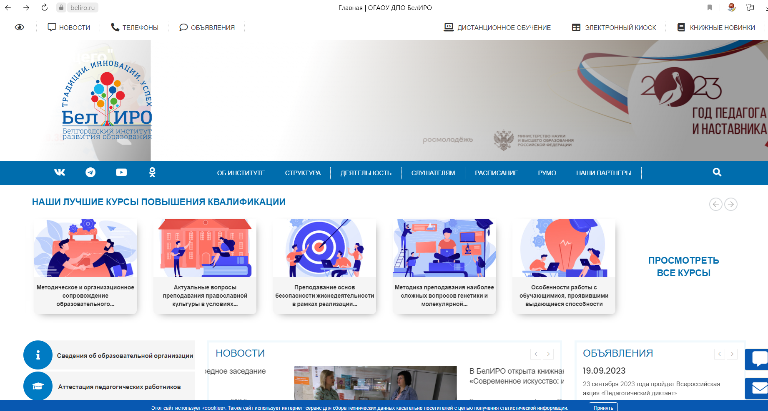
Сайт ОГАОУ ДПО «БелИРО»
http://beliro.ru

Slide 33
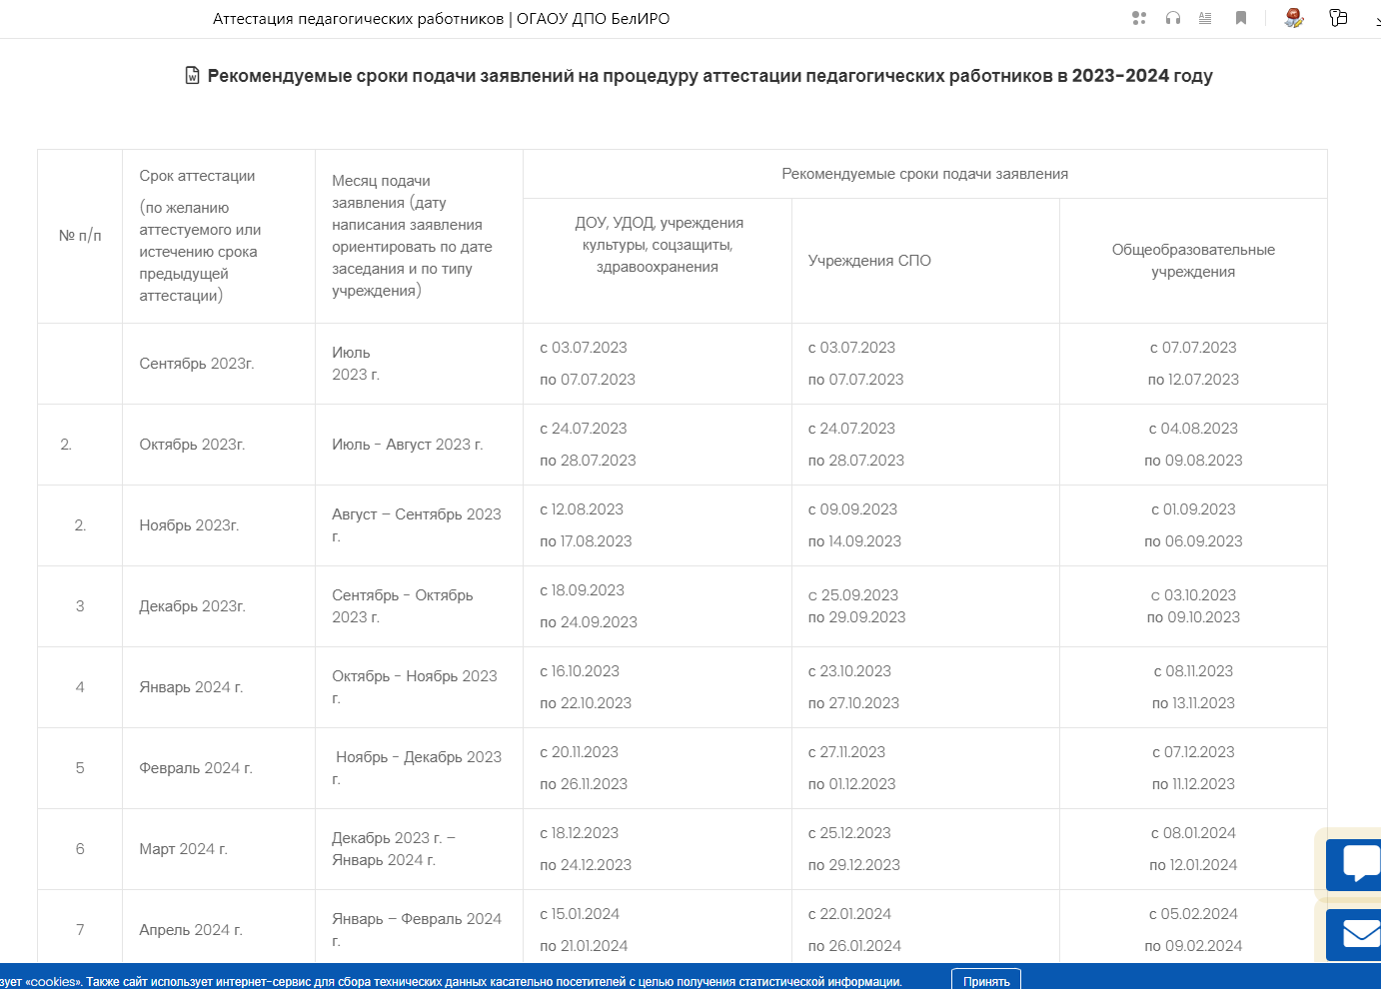
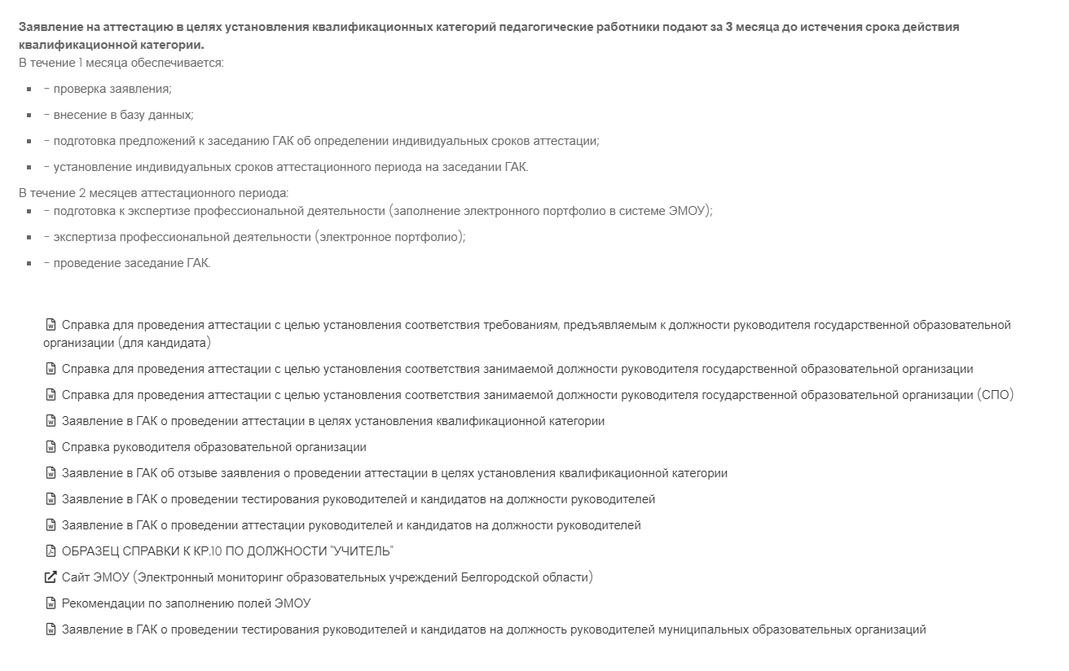
Сайт ОГАОУ ДПО «БелИРО»

Slide 34
СПАСИБО
ЗА ВНИМАНИЕ!
Электронная почта: solovieva_ln@beliro.ru, attest.biro@yandex.ru
+7 (4722) 35-86-36
308007 г. Белгород, ул. Студенческая, 14, каб. 804
Сайт в сети Интернет: http://new.beliro.ru

